Slide 1

Tests unitaires, fonctionnels et d’intégration
Mickaël Andrieu - SolvoLabs
mickael.andrieu@solvolabs.com

Slide 2
Qu’est-ce qu’un test ?

Slide 3
Un test valide un comportement

Slide 4
Un test confirme l’absence de bugs.

Slide 5


Slide 6
Le risque 0 n’existe pas.*
* C’est pas une raison pour coder comme des gorets!

Slide 7
Et on ne peut pas tout tester.

Slide 8
Un test confirme que ce qui a été développé correspond au comportement attendu.

Slide 9
Types de tests

Slide 10
Tests unitaires
Tests fonctionnels
Tests d’intégration

Slide 11
Tests unitaires
Le test unitaire est une procédure permettant de vérifier le bon fonctionnement d’une partie précise d’un logiciel ou d’un programme (dit aussi “composant”).

Slide 12
Tests unitaires - en bref
Trouvent les erreurs rapidement
Sécurisent la maintenance
Documentent le code
Parfois impossible à écrire...

Slide 13
Tests unitaires - Démo
L’exemple d’une calculette en PHP avec PHPUnit

Slide 14
Tests fonctionnels
Le test fonctionnel est un service d’assurance qualité qui consiste à s’assurer qu’un système fonctionne adéquatement.

Slide 15
Tests fonctionnels - en bref
Détectent des erreurs non révélées par les TU
Sécurisent un comportement attendu
Plutôt rapides

Slide 16
Tests fonctionnels - Démo
Tests fonctionnels sur un site web avec CasperJS

Slide 17
Tests d’intégration
Le test d’intégration valide un scénario utilisateur complet. Il confirme en tout point qu’une action utilisateur est réalisable sans erreur.
Les tests d’intégration sont aussi parfois appelés “tests fonctionnels”, inutile de s’énerver en société :-)

Slide 18
Tests d’intégration - en bref
Rassure l’équipe “produit” sur le comportement validé
Très proche du comportement “réel”
Super facile à mettre en place
Très (trop?) lents

Slide 19
Tests d’intégration - Démo
Tests de survie réalisés sur un site web avec CasperJs

Slide 20
Des tests oui, mais en quelle proportion?

Slide 21
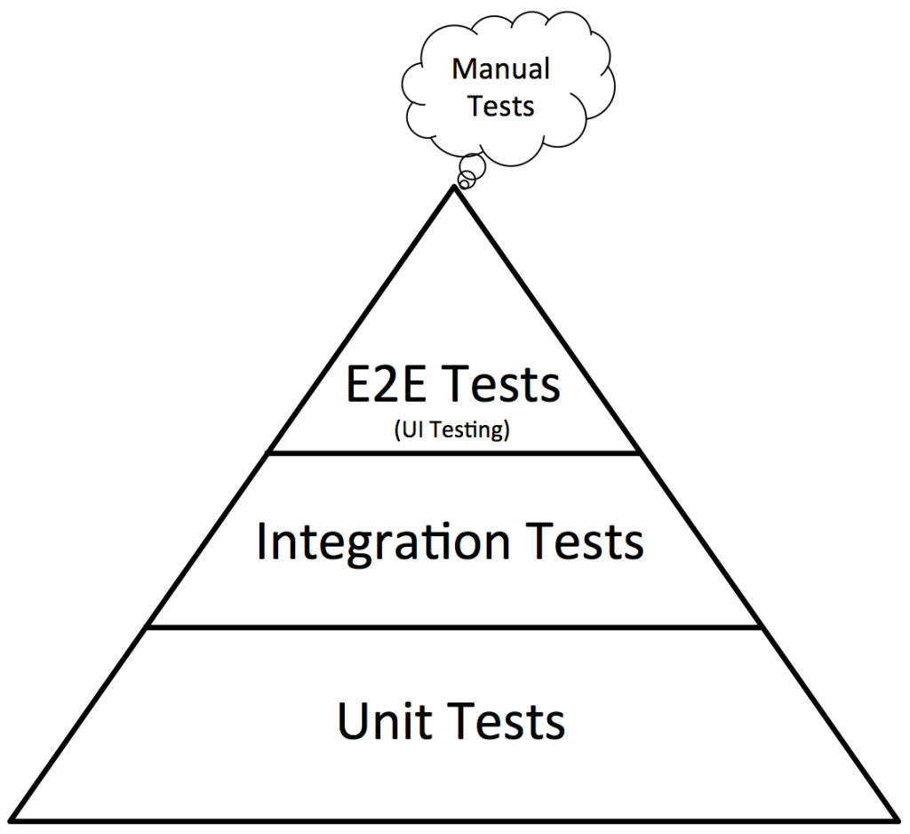
La pyramide de tests - cas idéal

Slide 22
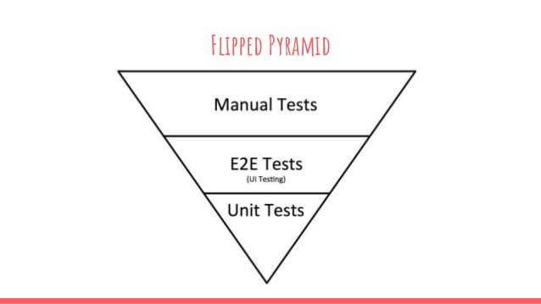
La pyramide de tests - cas plus “réel”

Slide 23
La pyramide de tests - Stratégies
Si aucun test et beaucoup de code, commencez par quelques tests d’intégration pour sécuriser les principaux scénarios utilisateur/client;
Si nouveau projet, un maximum de tests unitaires, ce qui ne peut être validé en unitaire en fonctionnel, et en cas de bug client test d’intégration pour éviter la régression;
Si tests déjà existants, auditer les tests d’intégration et fonctionnels qui pourraient être validés par des tests unitaires;

Slide 24
Questions?

Slide 25
Questions?
Mickaël Andrieu - SolvoLabs
mickael.andrieu@solvolabs.com

